Slide 1
Hordaland sivilforsvarsdistrikt
Orientering Vest brann- og redningsregion 28.03.19
Eivind Hovden
Leder Operasjon
Hordaland sivilforsvarsdistrikt

Slide 2
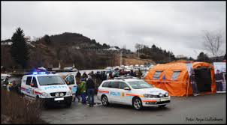
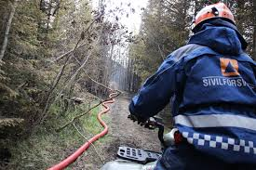
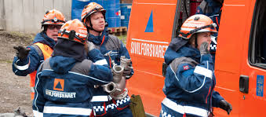
Agenda
HVEM - HVA - HVOR
  Regionalt
    Hordaland
    Sogn og Fjordane
Personell
Materiell
Responstider

Slide 3
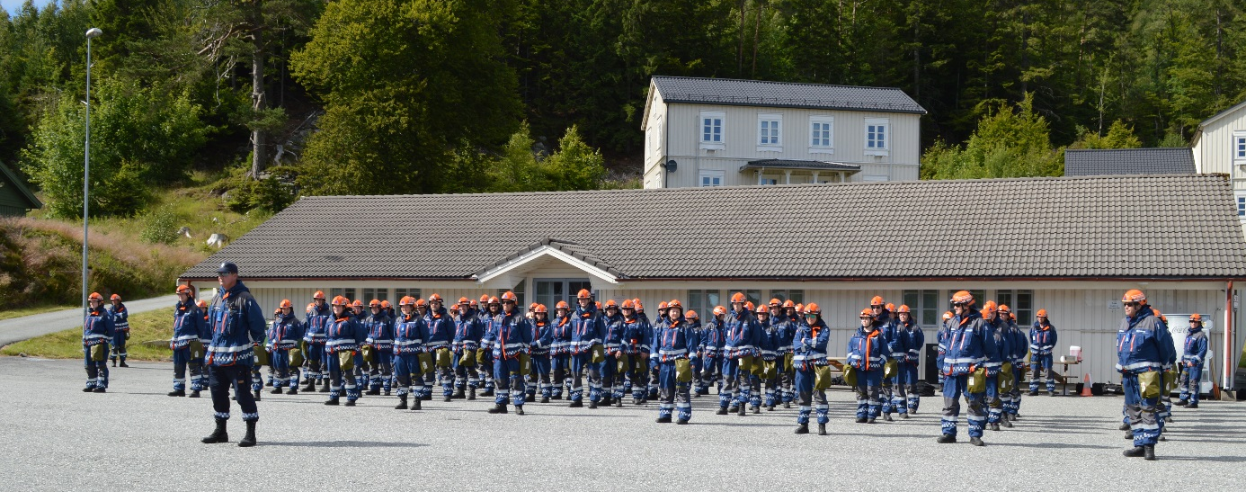
Mannskaps- ressurser
Operativ styrke med 8 000 tjenestepliktige, som gis opplæring og øvelser for innsatser i fredstid
Krigsreserve med 8 000 tjenestepliktige, som vil få opplæring og øvelser ved behov
Organisert i avdelinger med ulike funksjoner og forskjellig responstid 1-2 timer
I tillegg 215 ansatte ved 20 sivilforsvarsdistrikter

Slide 4
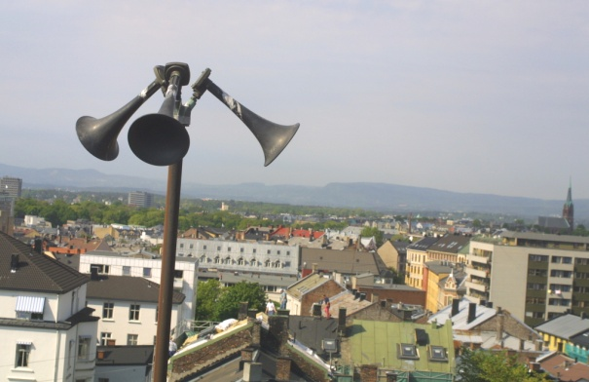


Sivilforsvarets oppgaver
Operativ støtte til nød- og beredskapsetatene
Opplæring innen beredskap og redning
Hjelpearbeid ved katastrofer i andre land
Atomulykkesberedskap – inngår i målenettverk
Landsomfattende varslingstjeneste
Viktige oppgaver i tilfelle krig
Forsterkning, beskyttelse, samvirke

Slide 5
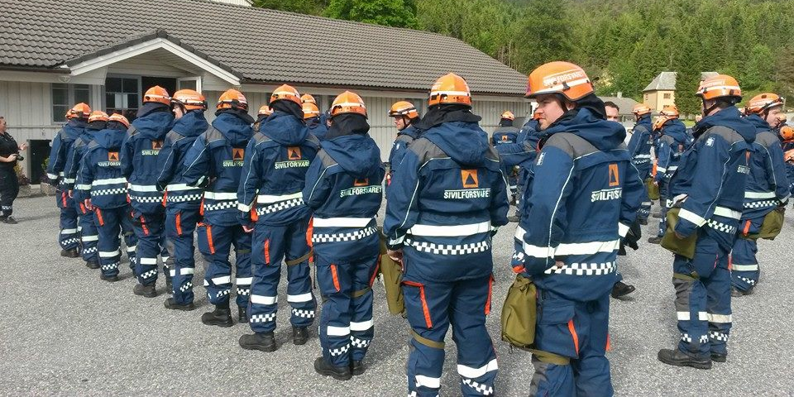
Styrkestruktur – Hordaland SFD
33 operative avdelinger i fylket
620 tjenestepliktige mannskaper (oppsetning 627)
12 fast ansatte (stab)
Oppsetningssted i 9 kommuner, dekker hele fylket
15-20 innsatser pr. år
Hovedkontor og distriktslager i Bergen

Slide 6

Hordaland sivilforsvarsdistrikt
8 FIG
1 MRE
14 FIGP
8 RAD
2 MFE
627 personer i oppsetning

Slide 7
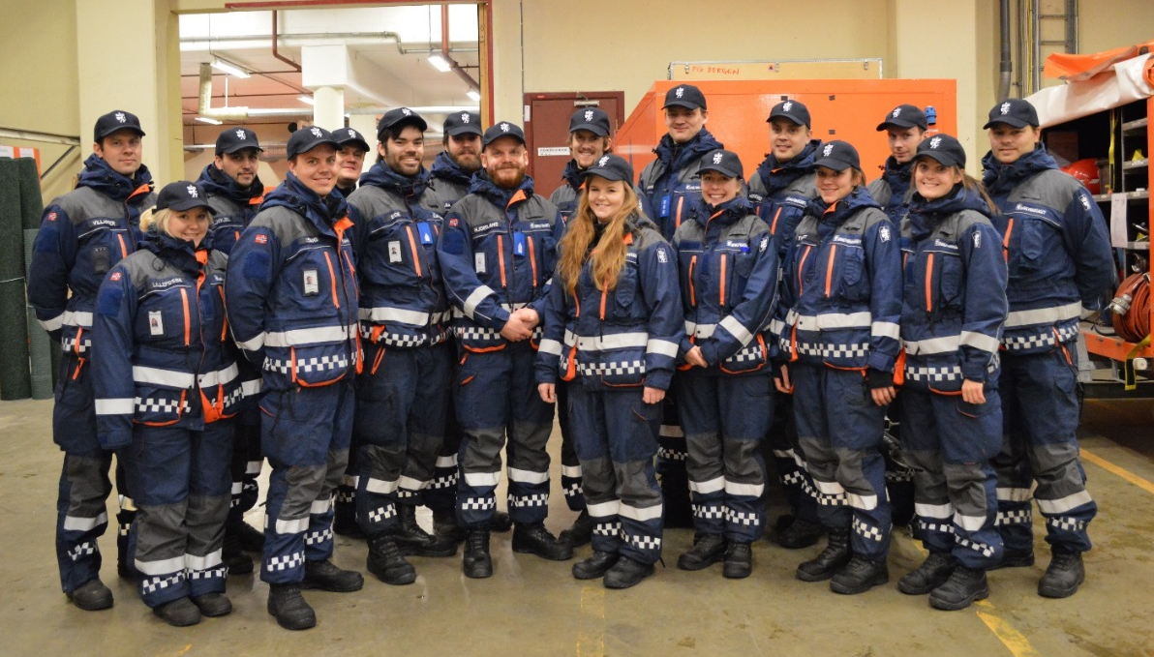
FIG-avdelinger (Nivå 1)
FIG Bergen
FIG Lindås
FIG Stord
FIG Fjell
FIG Askøy
FIG Voss
FIG Kvam
FIG Hardanger
Mobil rensenhet (MRE)
MFE Bergen 1 og 2
8 stk Radiac målepatruljer (RAD)

Slide 8
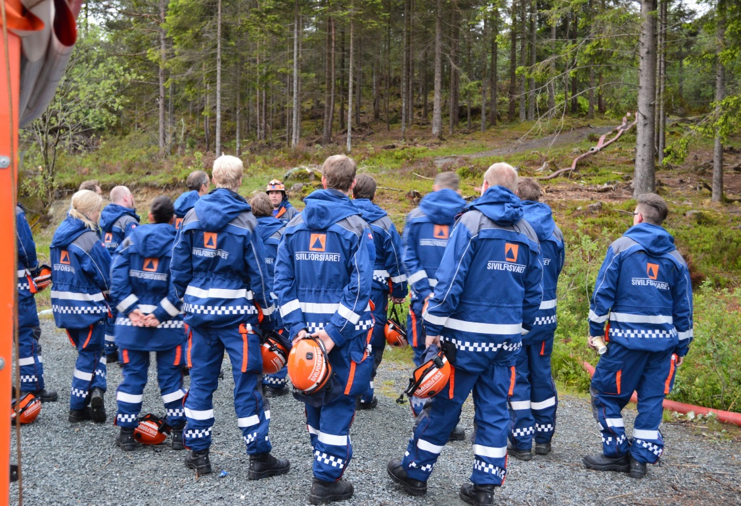
FIG Personell-avdelinger (nivå 2)
FIGP Askøy
FIGP Stord
FIGP Lindås
FIGP Voss
FIGP Fjell
FIGP Hardanger
FIGP Kvam
FIGP Bergen
FIGP 01 Bergen
FIGP 02 Bergen
FIGP 03 Bergen
FIGP 04 Bergen
FIGP 05 Bergen
FIGP 06 Bergen

Slide 9
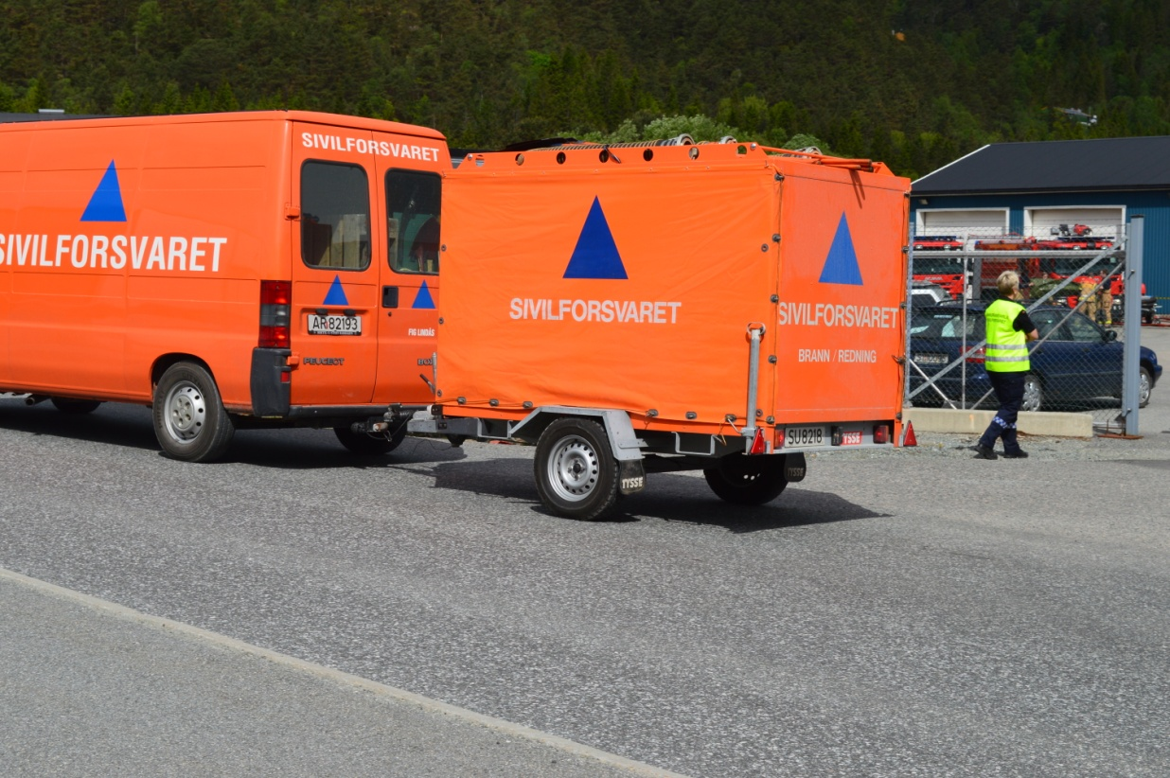
Utstyr - FIG-avdelinger

Slide 10
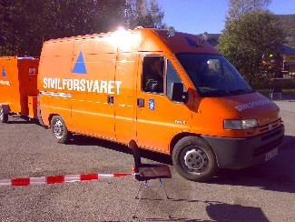
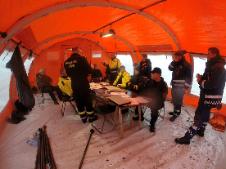
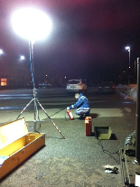
Materiell
FIG bil 8 stk
  Brann materiell
  Bårer
  Aggregater
  Lysutstyr
  Ulltepper
  Redningsmateriell
Telt henger 5 stk
  Telt 35 kvm
  Heater
  Lysmast
  Aggregat

Slide 11
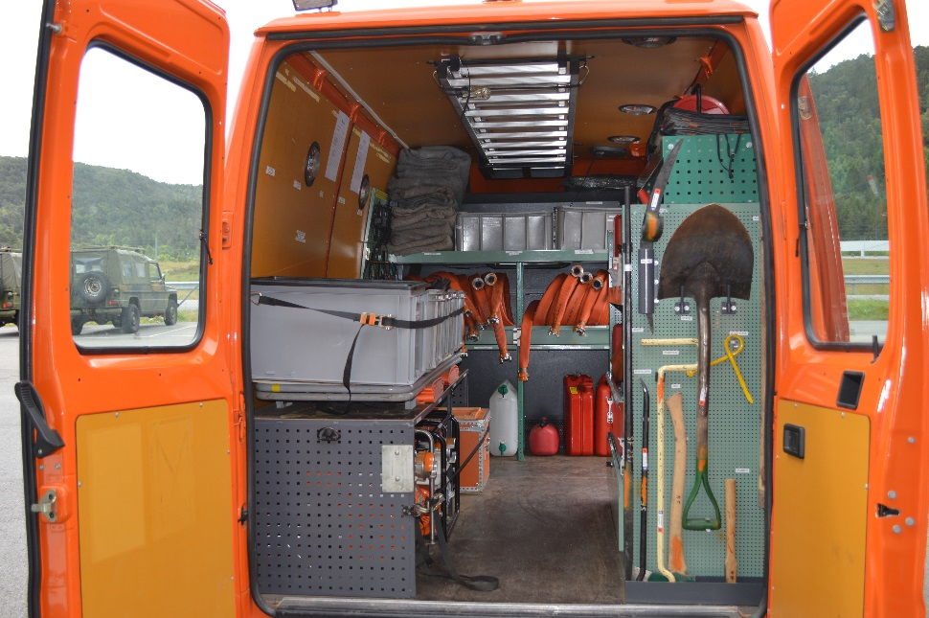
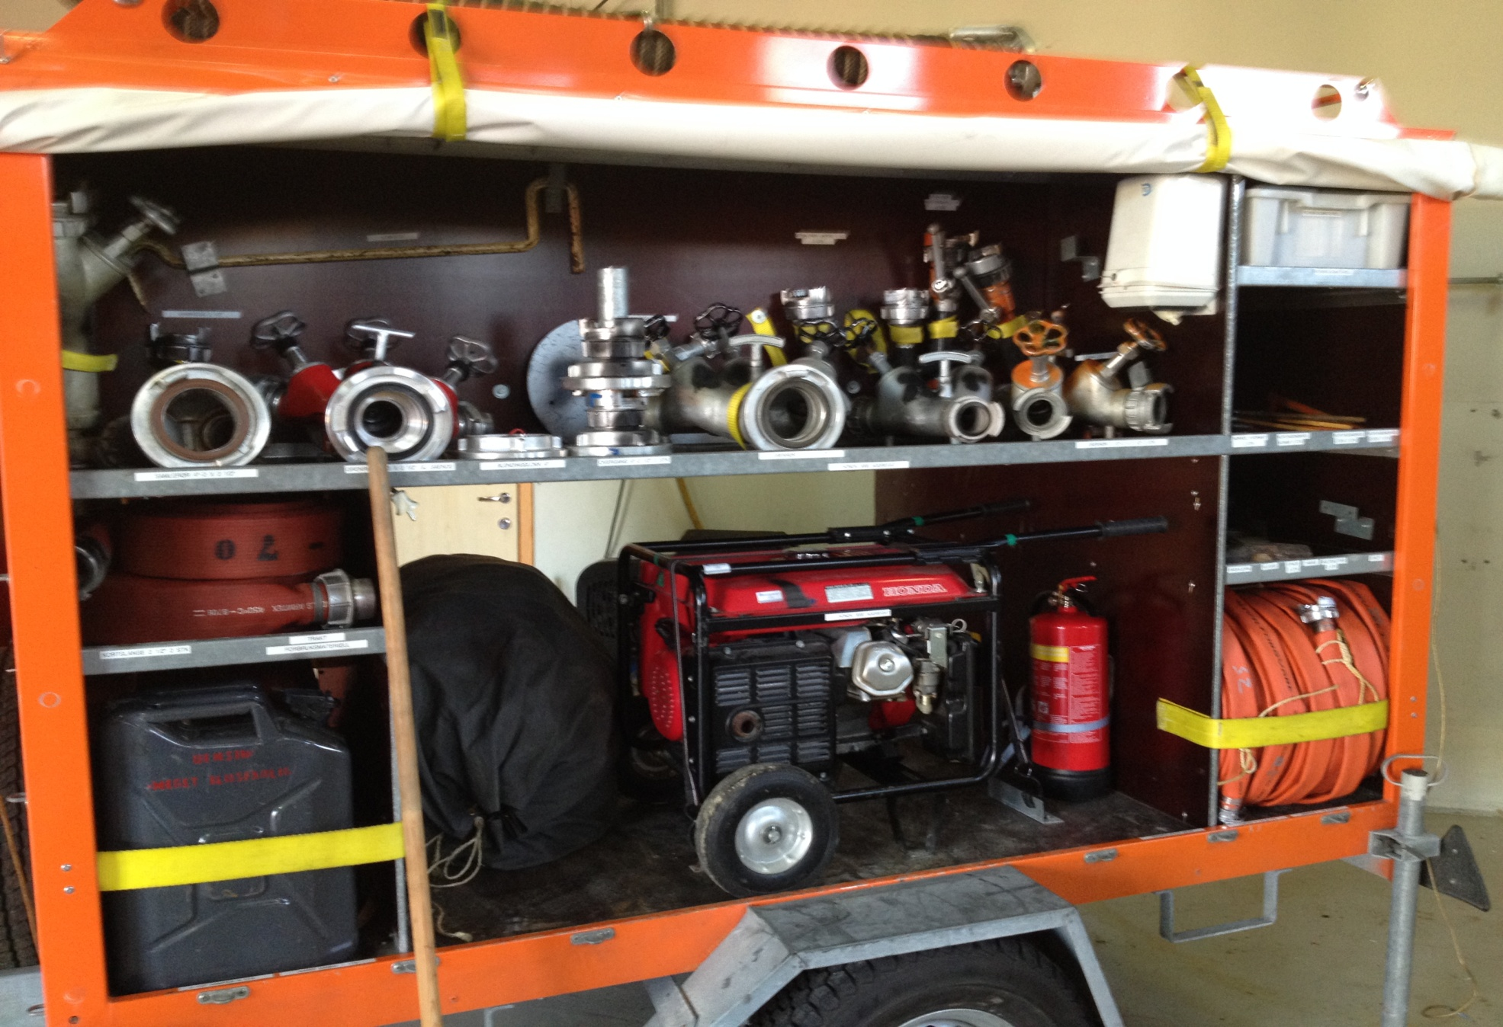
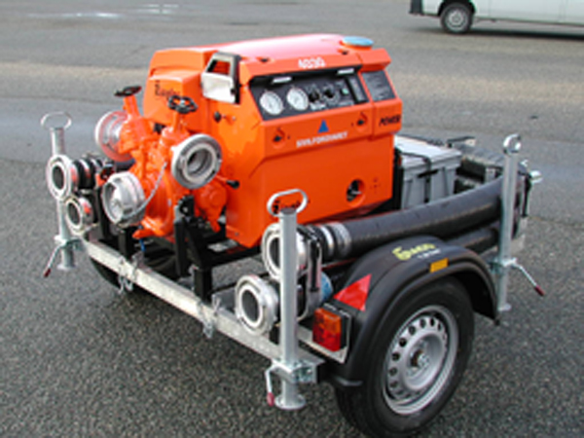

Slide 12
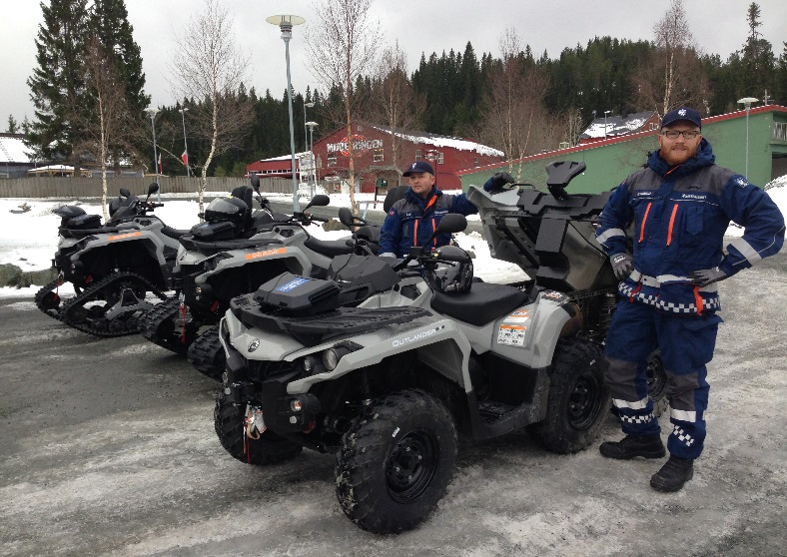
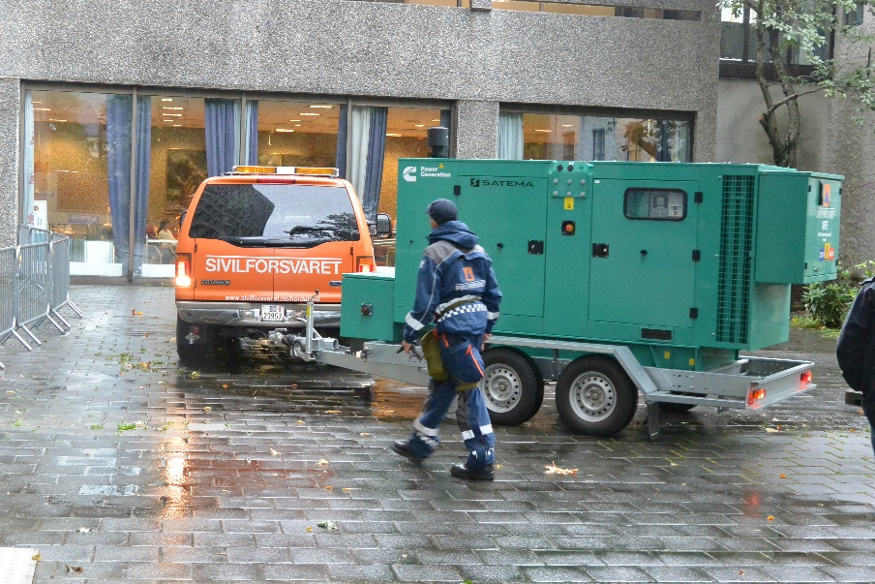
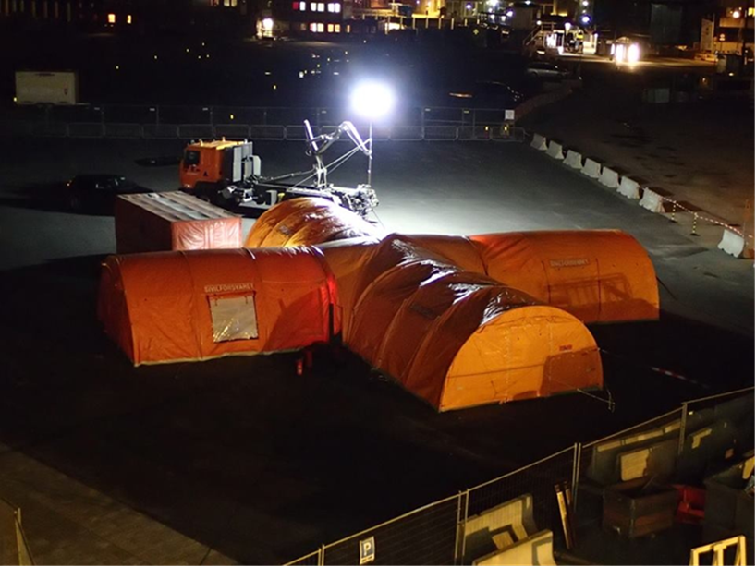
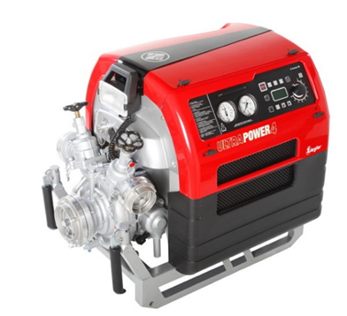
Kapasiteter mobil forsterkningsenhet
Mobilitet
Strømforsyning
Regionale klimaavdelinger
Infrastruktur på skadested

Slide 13
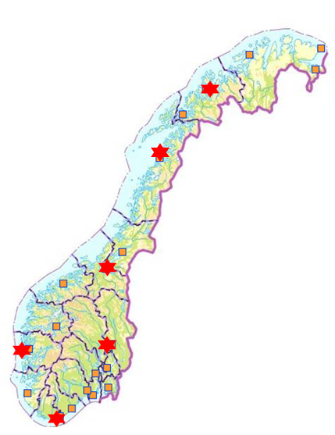
Hvordan utløse støtte fra MFE
Sivilforsvarsdistriktene kan anmode SIV om støtte av MFE.
De 6 mobile forsterkningsenhetene i Sivilforsvaret er plassert i:
  Trondheim
  Tromsø
  Oppland/SFSL
  Bergen
  Kristiansand
  Bodø.
MFE har materiell og kompetanse i henhold til MFE veileder.

Slide 14
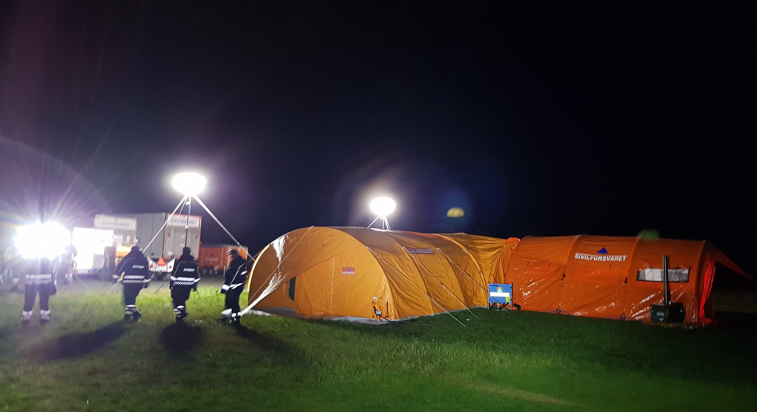
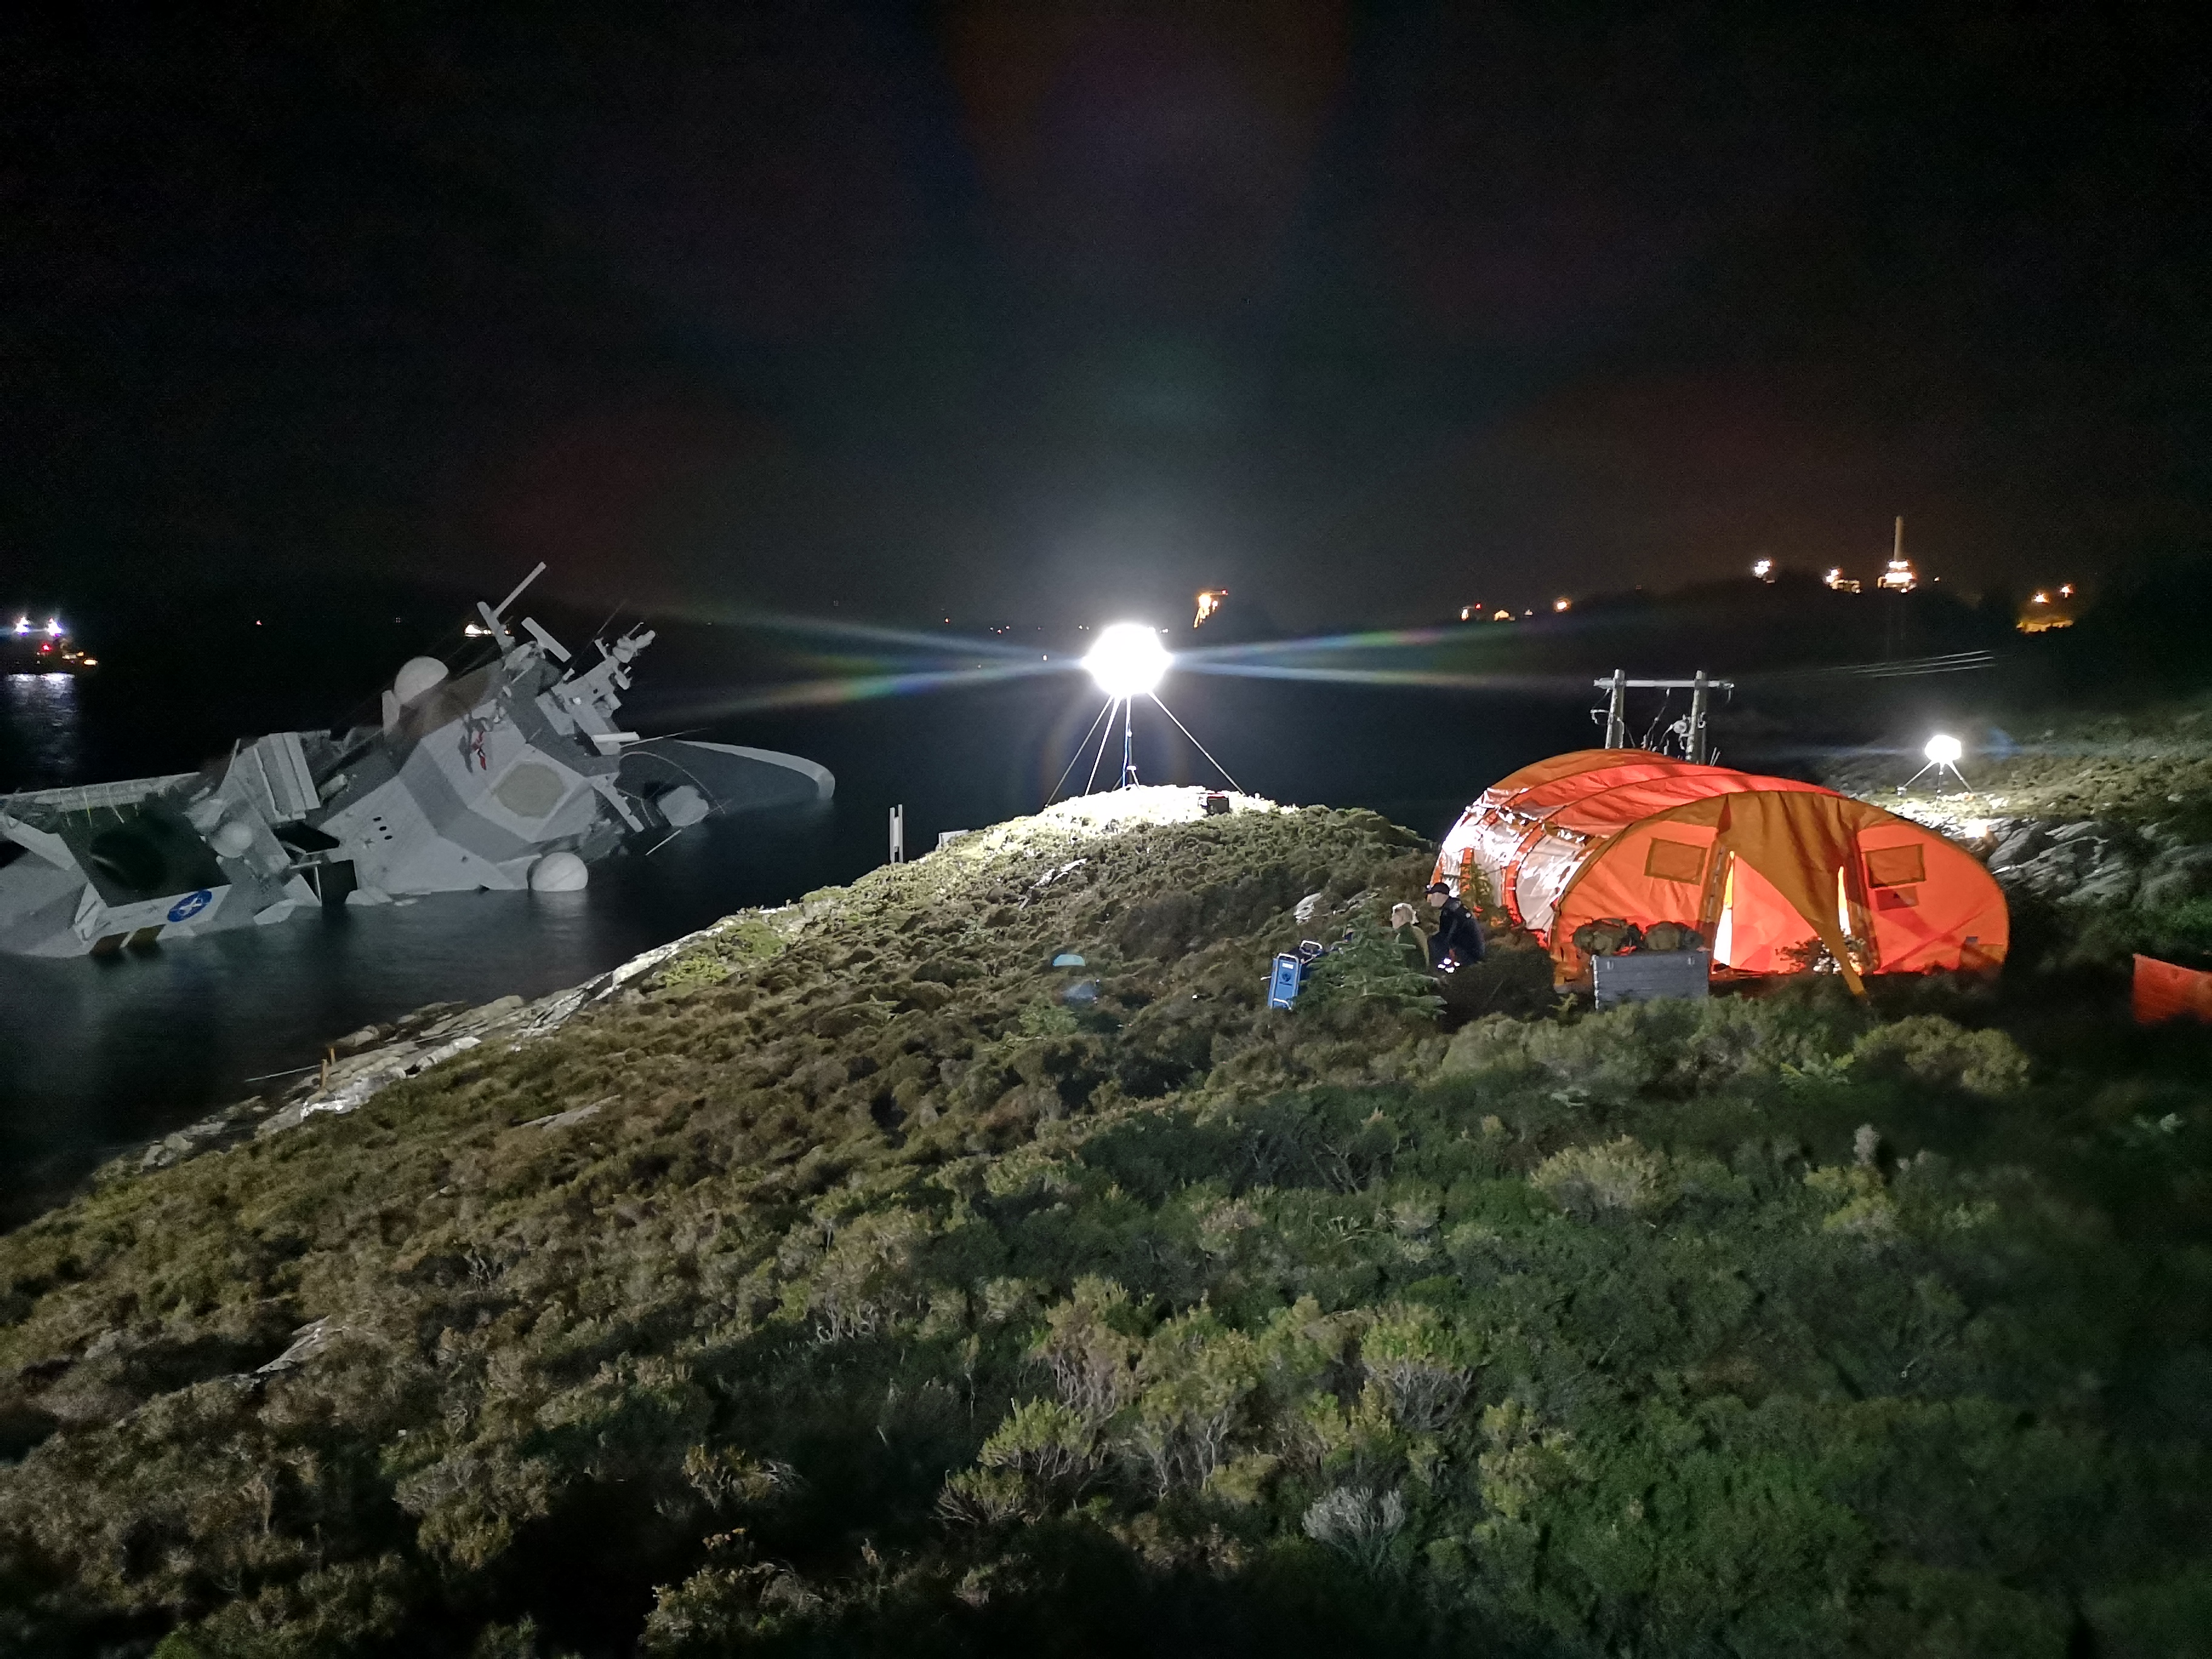
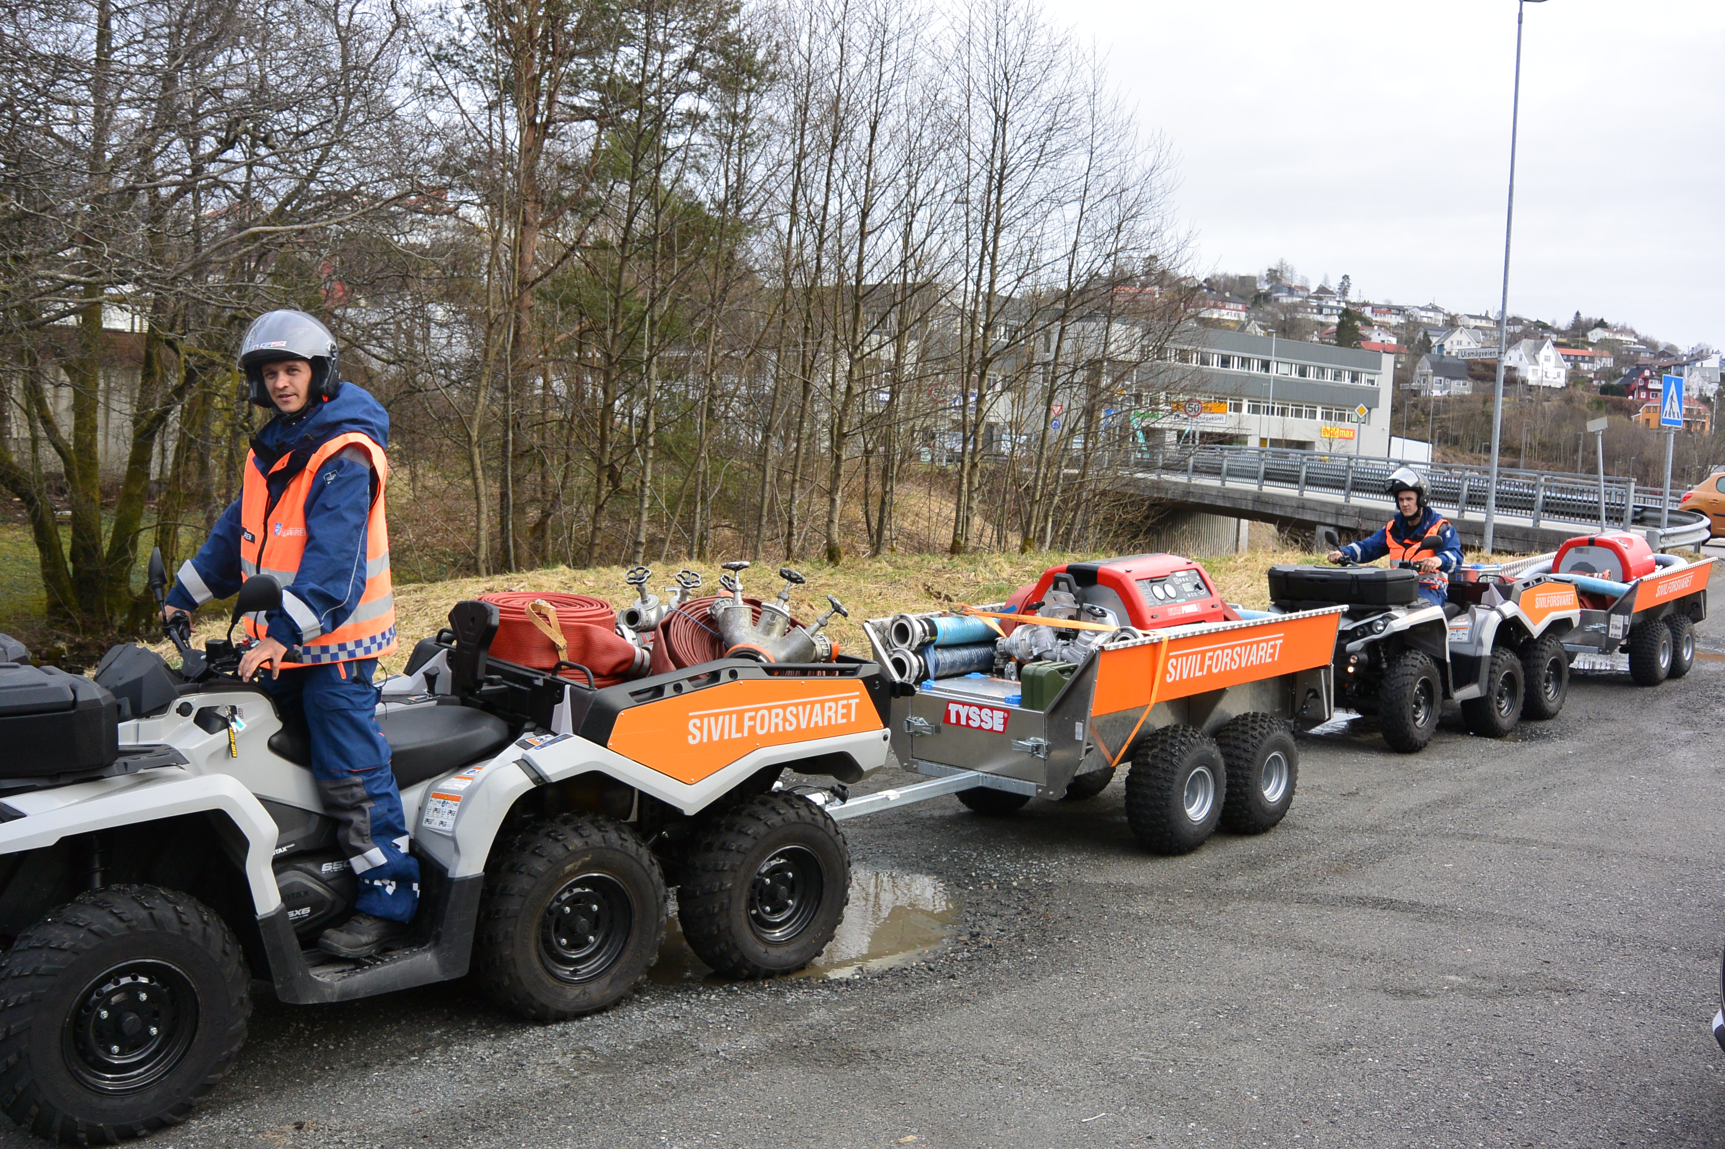
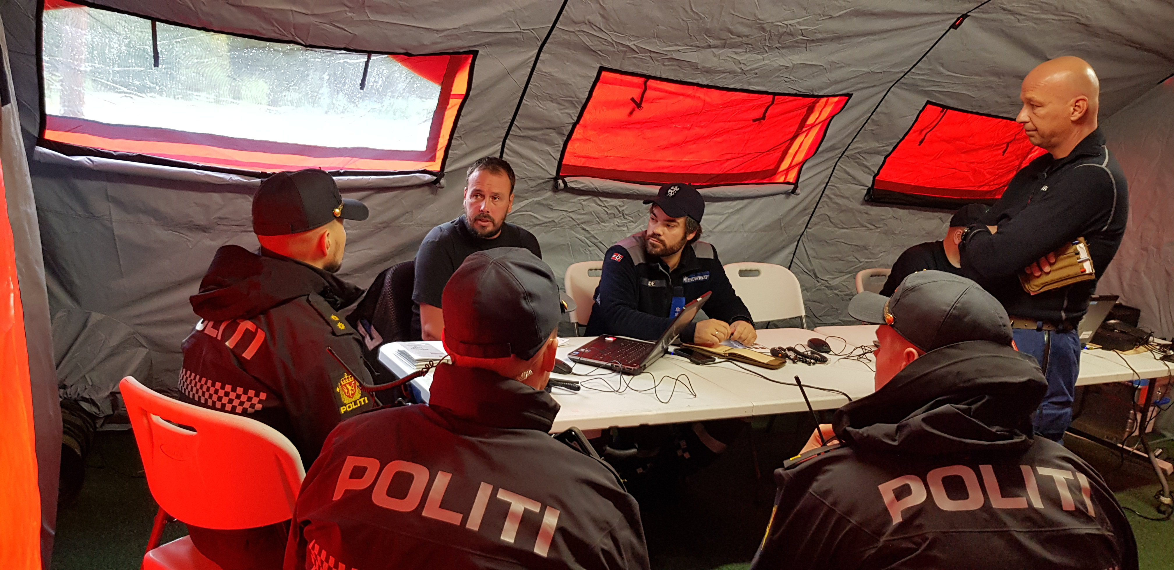
Mobil forsterkningsenhet (MFE)

Slide 15
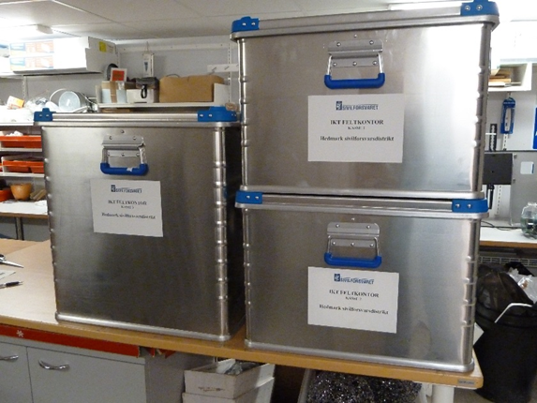
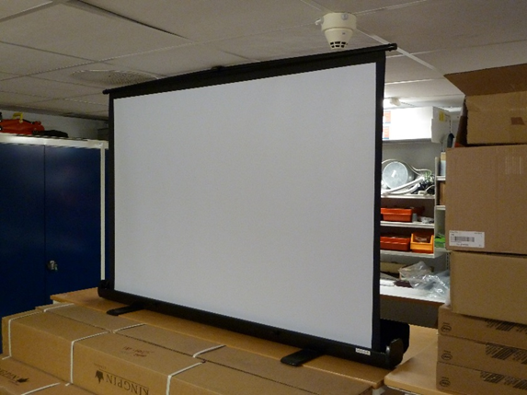
IKT felt
IKT materiell for bruk til felt KO
Innhold
  Laptop 3 stk
  4G Nett
  Router
  Printer
  Projektor
  Lamineringsmaskin
  Lerret

Slide 16

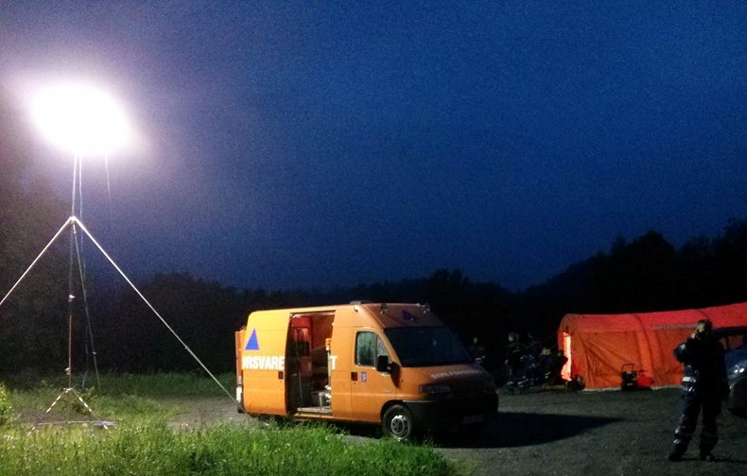
Når brukes Sivilforsvaret
Bistand til politi
  Søk
  Sperretjeneste
  KO drift
  Trafikk
  Telt lys og varme
  Materiellbistand
  Lyttetjeneste
  Der dere har behov for uniformert pers.

Slide 17
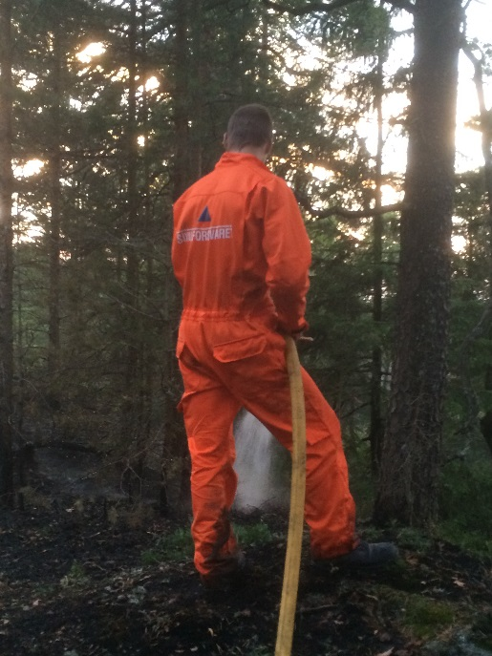
Når brukes Sivilforsvaret
Bistand til brann
  Vannforsyning
  Slukking ved skogbrann
  KO drift ved skogbrann
  Lensing
  Rensing av personell
  Telt lys og varme ved branner vinterstid
Bistand helse
  Ved behov for personell ved store hendelser

Slide 18
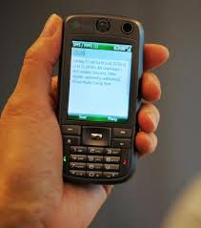
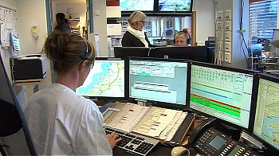


Varsling og utkalling av Sivilforsvaret
Hjemmel:
  Instruks for Sivilforsvarets distriktssjefer og om inndeling av Sivilforsvarets distrikter
  Instruks for beredskapsvakt (Særavtale og lokale instrukser)
Bistandsanmodning fra nødetat/primæransvarlig til hjemmevakt
Kommuner
110 112 113
Off. etater

Slide 19
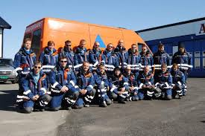
Bruk av sivilforsvaret -suksessfaktorer
Tidlig varsling
Har du behov for bistand?
Har du behov for materiell?
Lurer du på om vi kan bidra, ring beredskapsvakten og spør.
Dere får det dere ber om og litt til…..
Korrekt bruk av ressursene……

Slide 20
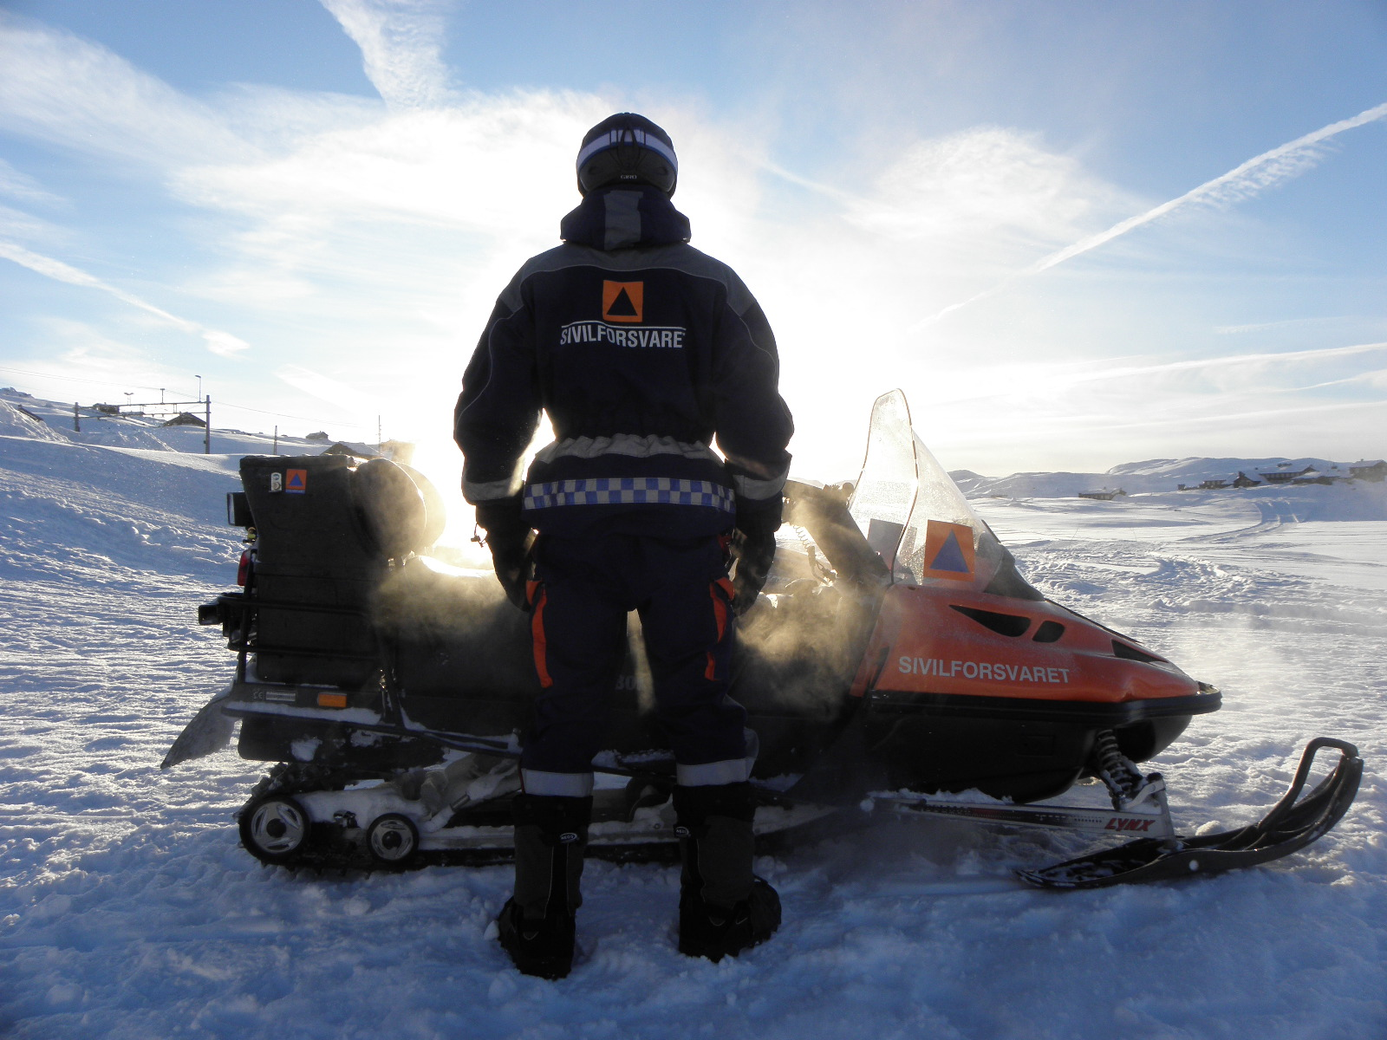
VAKTTELEFON
48 88 93 00
55 10 93 00
Telefonnummeret er døgnbemannet
Takk for oppmerksomheten !

Slide 21
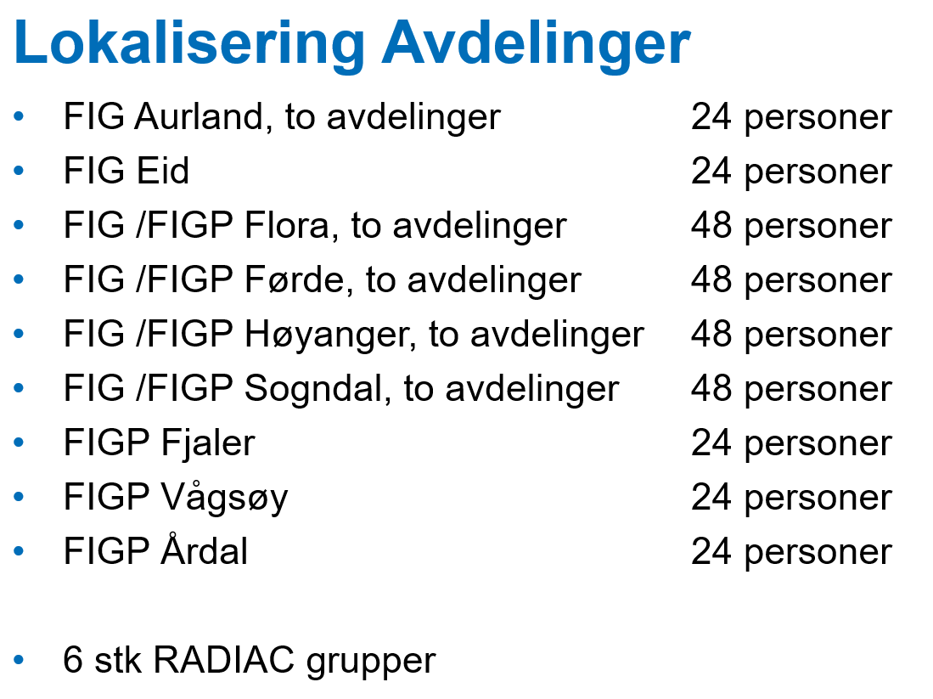
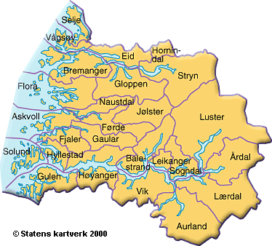

Slide 22
Sivilforsvaret i Sogn og Fjordane
19 operative avdelinger
350 tjenestepliktige
Distriktskontoret er i Sogndal Vakt telefon 57628860
7 ansatte

